Slide 1
Fundamentos de Políticas Públicas 2026.2
Segunda-feira e Quarta-feira 20:50 – 22:30

Slide 2
Bem-vindos e bem-vindas!
É um prazer conhecer todos(as) vocês.
Introdução ao curso.
Dicas para o sucesso.

Slide 3
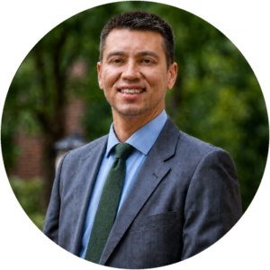
Sobre mim
Robert Vidigal
Professor do Instituto de Ciência Política
Doutorado e pós-doutorado em Ciência Política
Escritório: IPOL/IREL A1 67/07

Slide 4
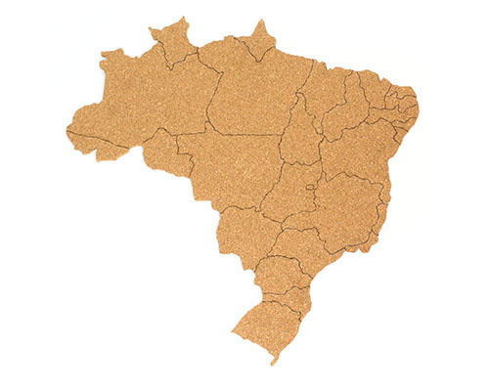

Slide 5


Slide 6
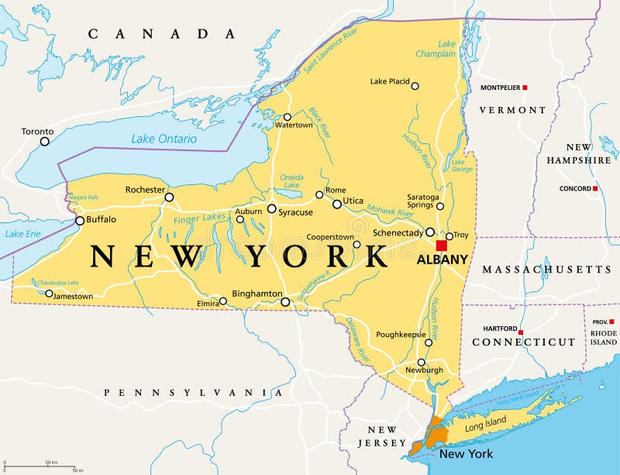
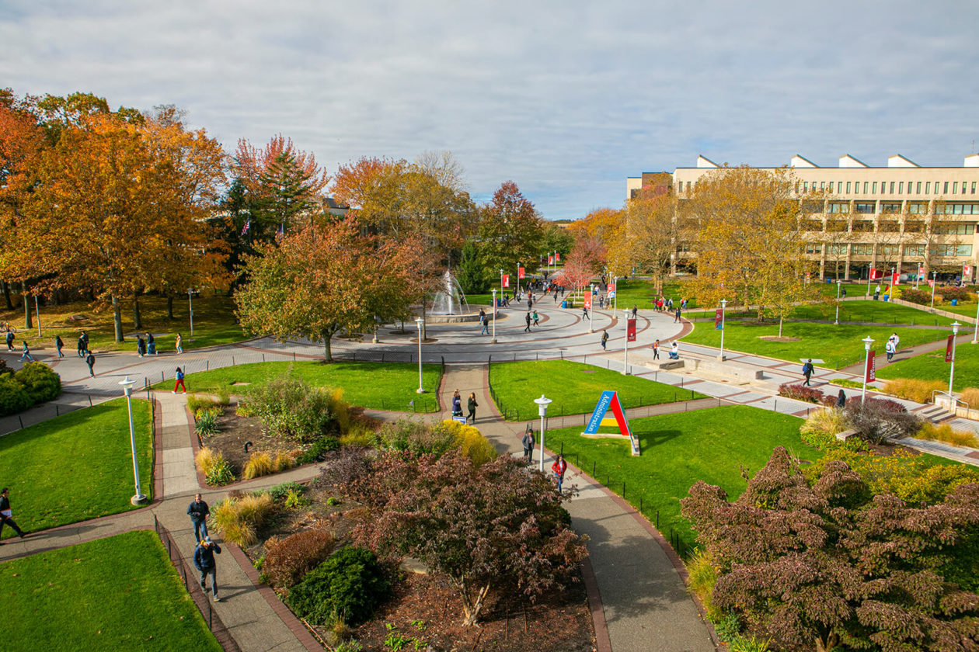

Slide 7
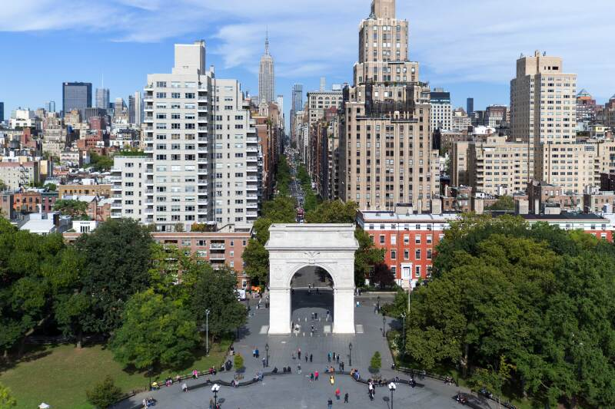

Slide 8
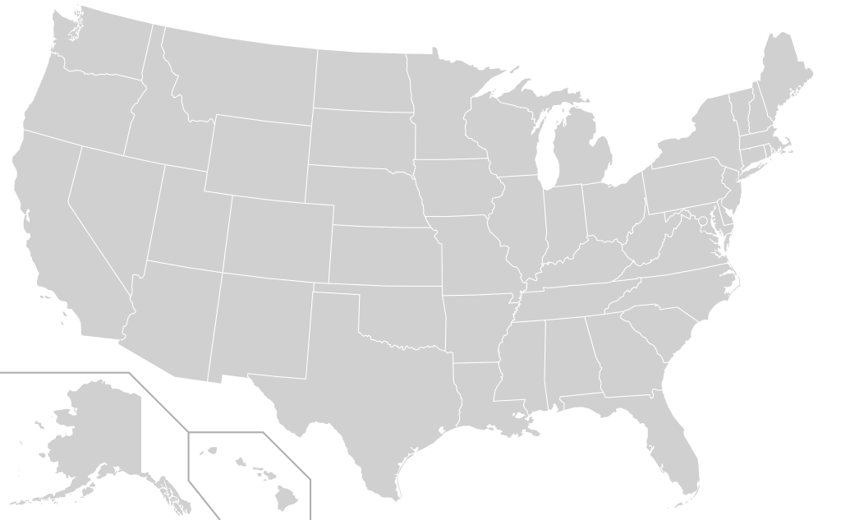
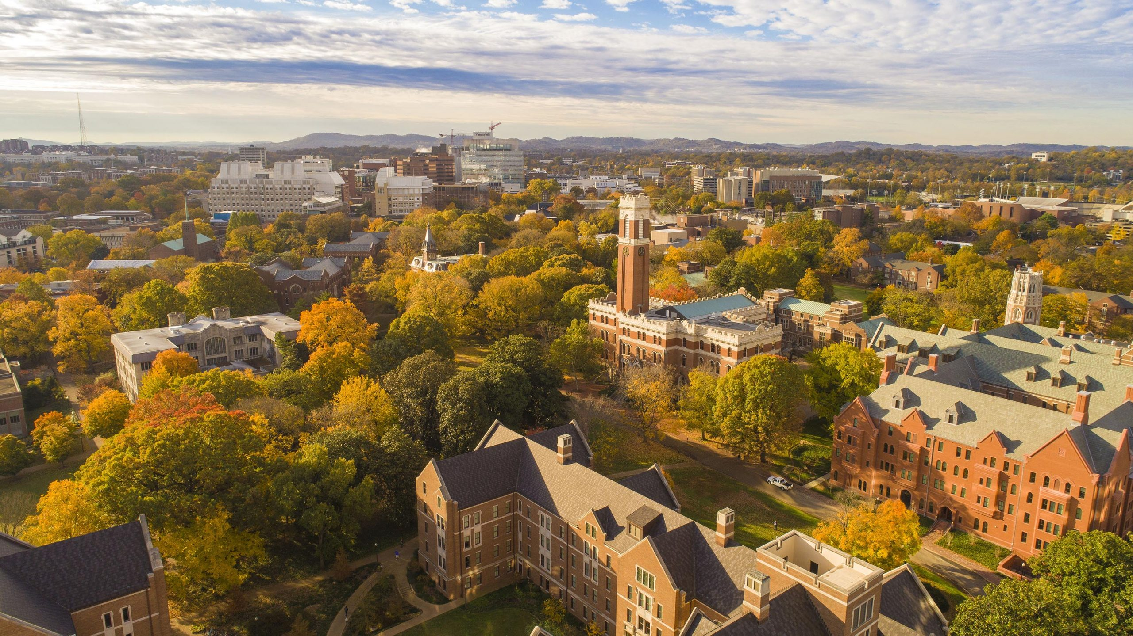

Slide 9
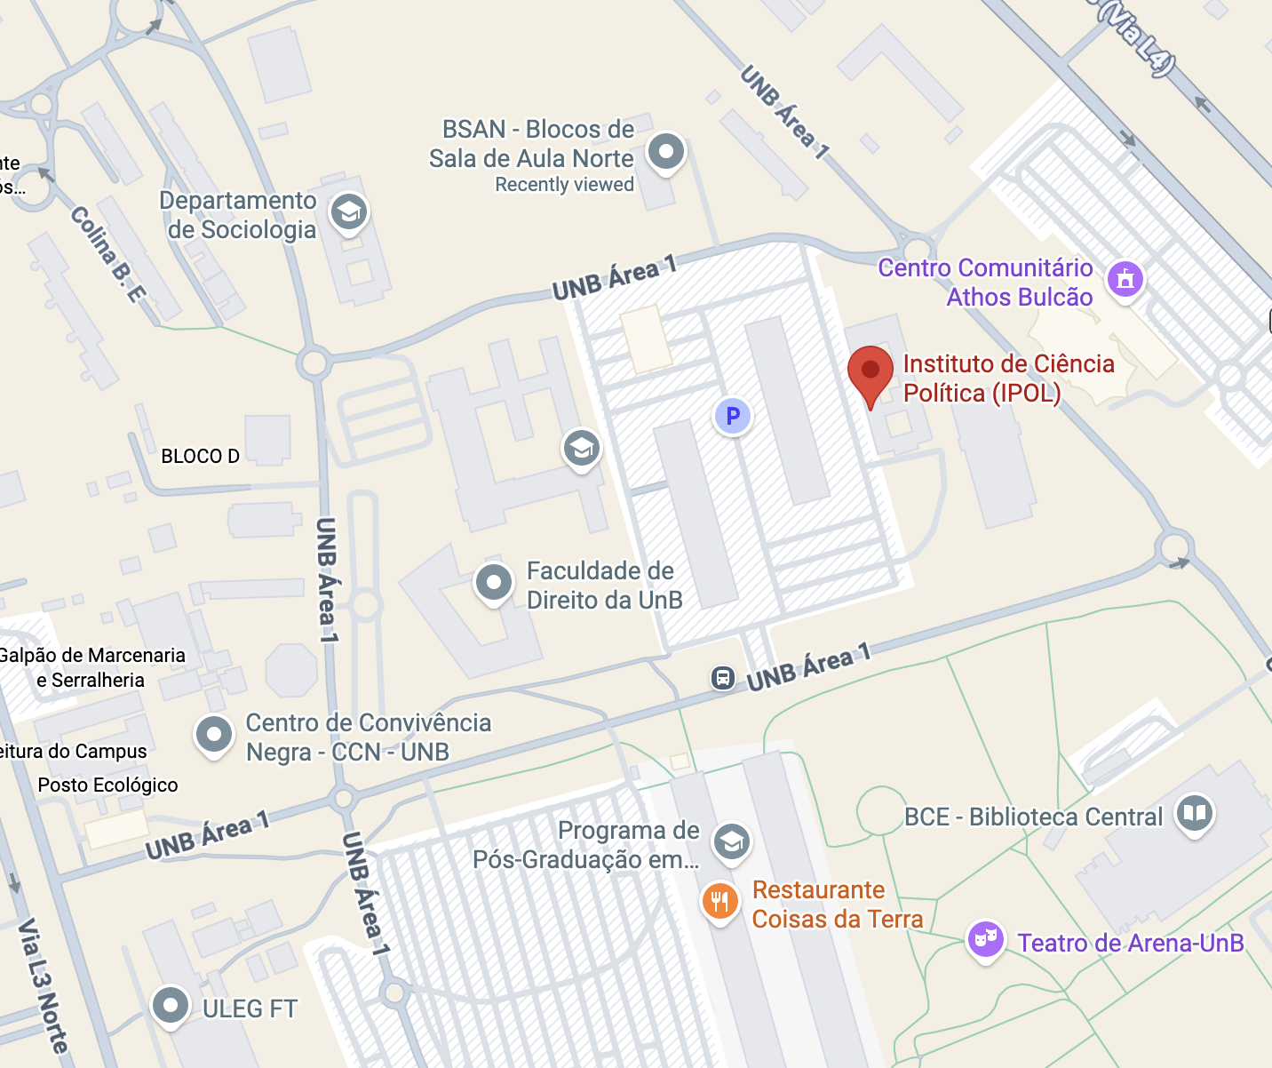
Escritório: IPOL/IREL A1 67/7

Slide 10
Agora sobre vocês
Nome e sobrenome que prefere?
Semestre e curso?
De Brasilia ou não?
Por que se matriculou em FPP?
Lugar favorito para comer no campus e por quê?

Slide 11
Bem-vindos!
É ótimo conhecer todo mundo!
Introdução ao curso
Dicas para o sucesso

Slide 12
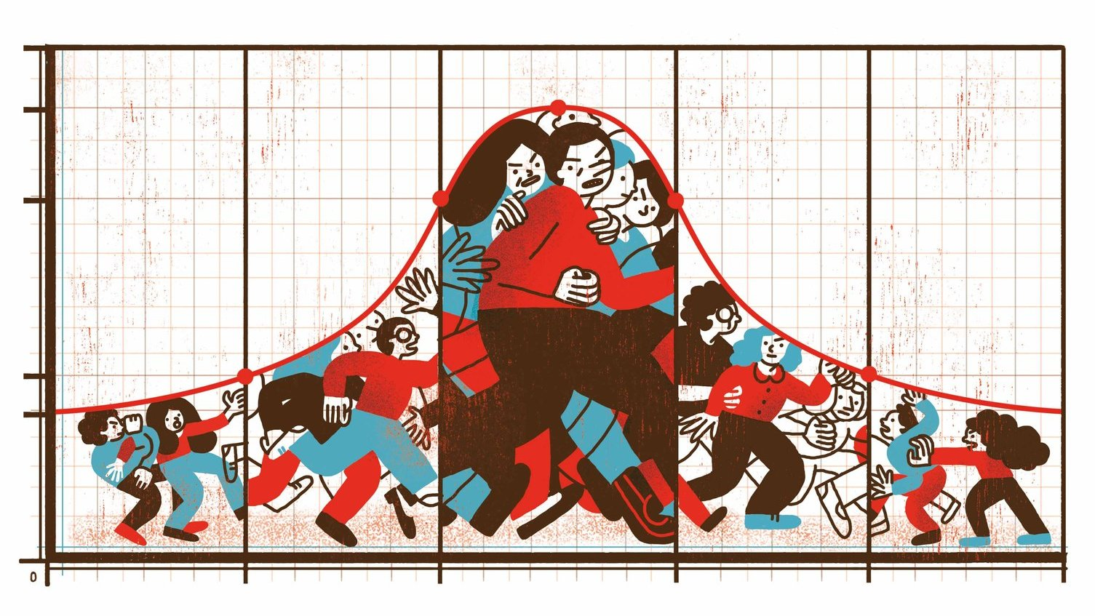
Curva de Notas
A nota final será normalizada para que o grau mais alto seja 10,0
Então, se o maior nota é 9.7, todos recebem um extra de 0.3

Slide 13
Curva de Notas
A nota final será normalizada para que o grau mais alto seja 10,0
Então, se o maior nota é 9.7, todos recebem um extra de 0.3
→ SS – superior (9,0 e 10,0, valendo 5 para o IRA); → MS – médio superior (7,0 e 8,9, valendo 4 para o IRA); → MM – médio (5,0 e 6,9, valendo 3 para o IRA); → MI – médio inferior (3,0 e 4,9, valendo 2 para o IRA); → II – inferior (0,1 e 2,9, valendo 1 para o IRA); → SR – sem rendimento (nota zero, valendo 0 para o IRA).
São menções de aprovação: SS, MS e MM. São menções de reprovação: MI, II e SR.

Slide 14
Bem-vindos!
É ótimo conhecer todos e todas vocês
Introdução ao curso
Dicas para o sucesso
Notes:
Introdução rápida

Slide 15
Está na ementa!!!
https://github.com/robertvidigal/FPP2026.2/
Avisos pelo grupo da turma
Vai ter aula ou não?
Vai ter apresentação ou não?
Vai ter prova ou não?

Slide 16
Bem-vindos!
É ótimo conhecer todos e todas vocês
Introdução ao curso
Dicas para o sucesso
Notes:
Introdução rápida

Slide 17
Email como um profissional
Esta é a principal maneira de comunicar para questões individuais, trabalhos e provas.
Trata-se de uma interação profissional por isso deve ser formal.
Usar um assunto/título para o email.
Seja conciso e direto!
Os e-mails são para sempre!

Slide 18
E-mail NÃO profissional
Para: robert.vidigal@unb.br
De: tswift4ever@hotmail.com
Assunto:
Então Prof,
Quando é o prova final?
Valeeeu! TMJ

Slide 19
Email profissional
Para: : robert.vidigal@unb.br
De: estudante@unb.br
Objeto: FPP2026.2 - Pergunta sobre prova final
Caro Professor Vidigal,
Estou escrevendo com uma pergunta sobre o prova final. Olhei para o programa, mas não consegui encontrar a resposta sobre XYZ. Também perguntei aos meus colegas e ninguém sabia me responder. Podemos marcar um horário no seu escritório para esclarecer a situação?
Muito obrigado,
[Seu nome aqui]

Slide 20
Horário de horário de atendimento! Para que servem?
Terça-feira e quinta-feira das 18:00 – 19:00 no IPOL/IREL A1 67/07
Apresentar-se e conversar sobre o curso.
Avaliar seu desempenho e obter dicas de estudo.
Clarear confusões sobre os temas estudados.
Ajuda a pensar em outros cursos para fazer.
Discutir pedidos/circunstâncias especiais.

Slide 21
Peça ajuda!
Para mim: por e-mail ou no horário de atendimento
Assistência estudantil: https://unb.br/estudante/servicos/assistencia-estudantil
Diretoria de acessibilidade: https://unb.br/estudante/cultura-e-sociedade/acessibilidade
Serviços de saúde mental: https://unb.br/apoio-psicologico

Slide 22
Dicas para o sucesso
Está na ementa!
Pergunte aos colegas!
Email como um professional!
Peça ajuda!

Slide 23
Fundamentos de Políticas Públicas 2026.2
Segunda-feira e Quarta-feira 20:50 – 22:30
Notes:
Uma rápida caminhada do enquadramento e modelo

